Slide 1
Волонтерский корпус
Константиновского района
Волонтерский корпус Константиновского района создан Постановлением администрации Константиновского района № 133 от 05.03.2020 года.
На данный момент в корпус входит 182 волонтера.

Slide 2
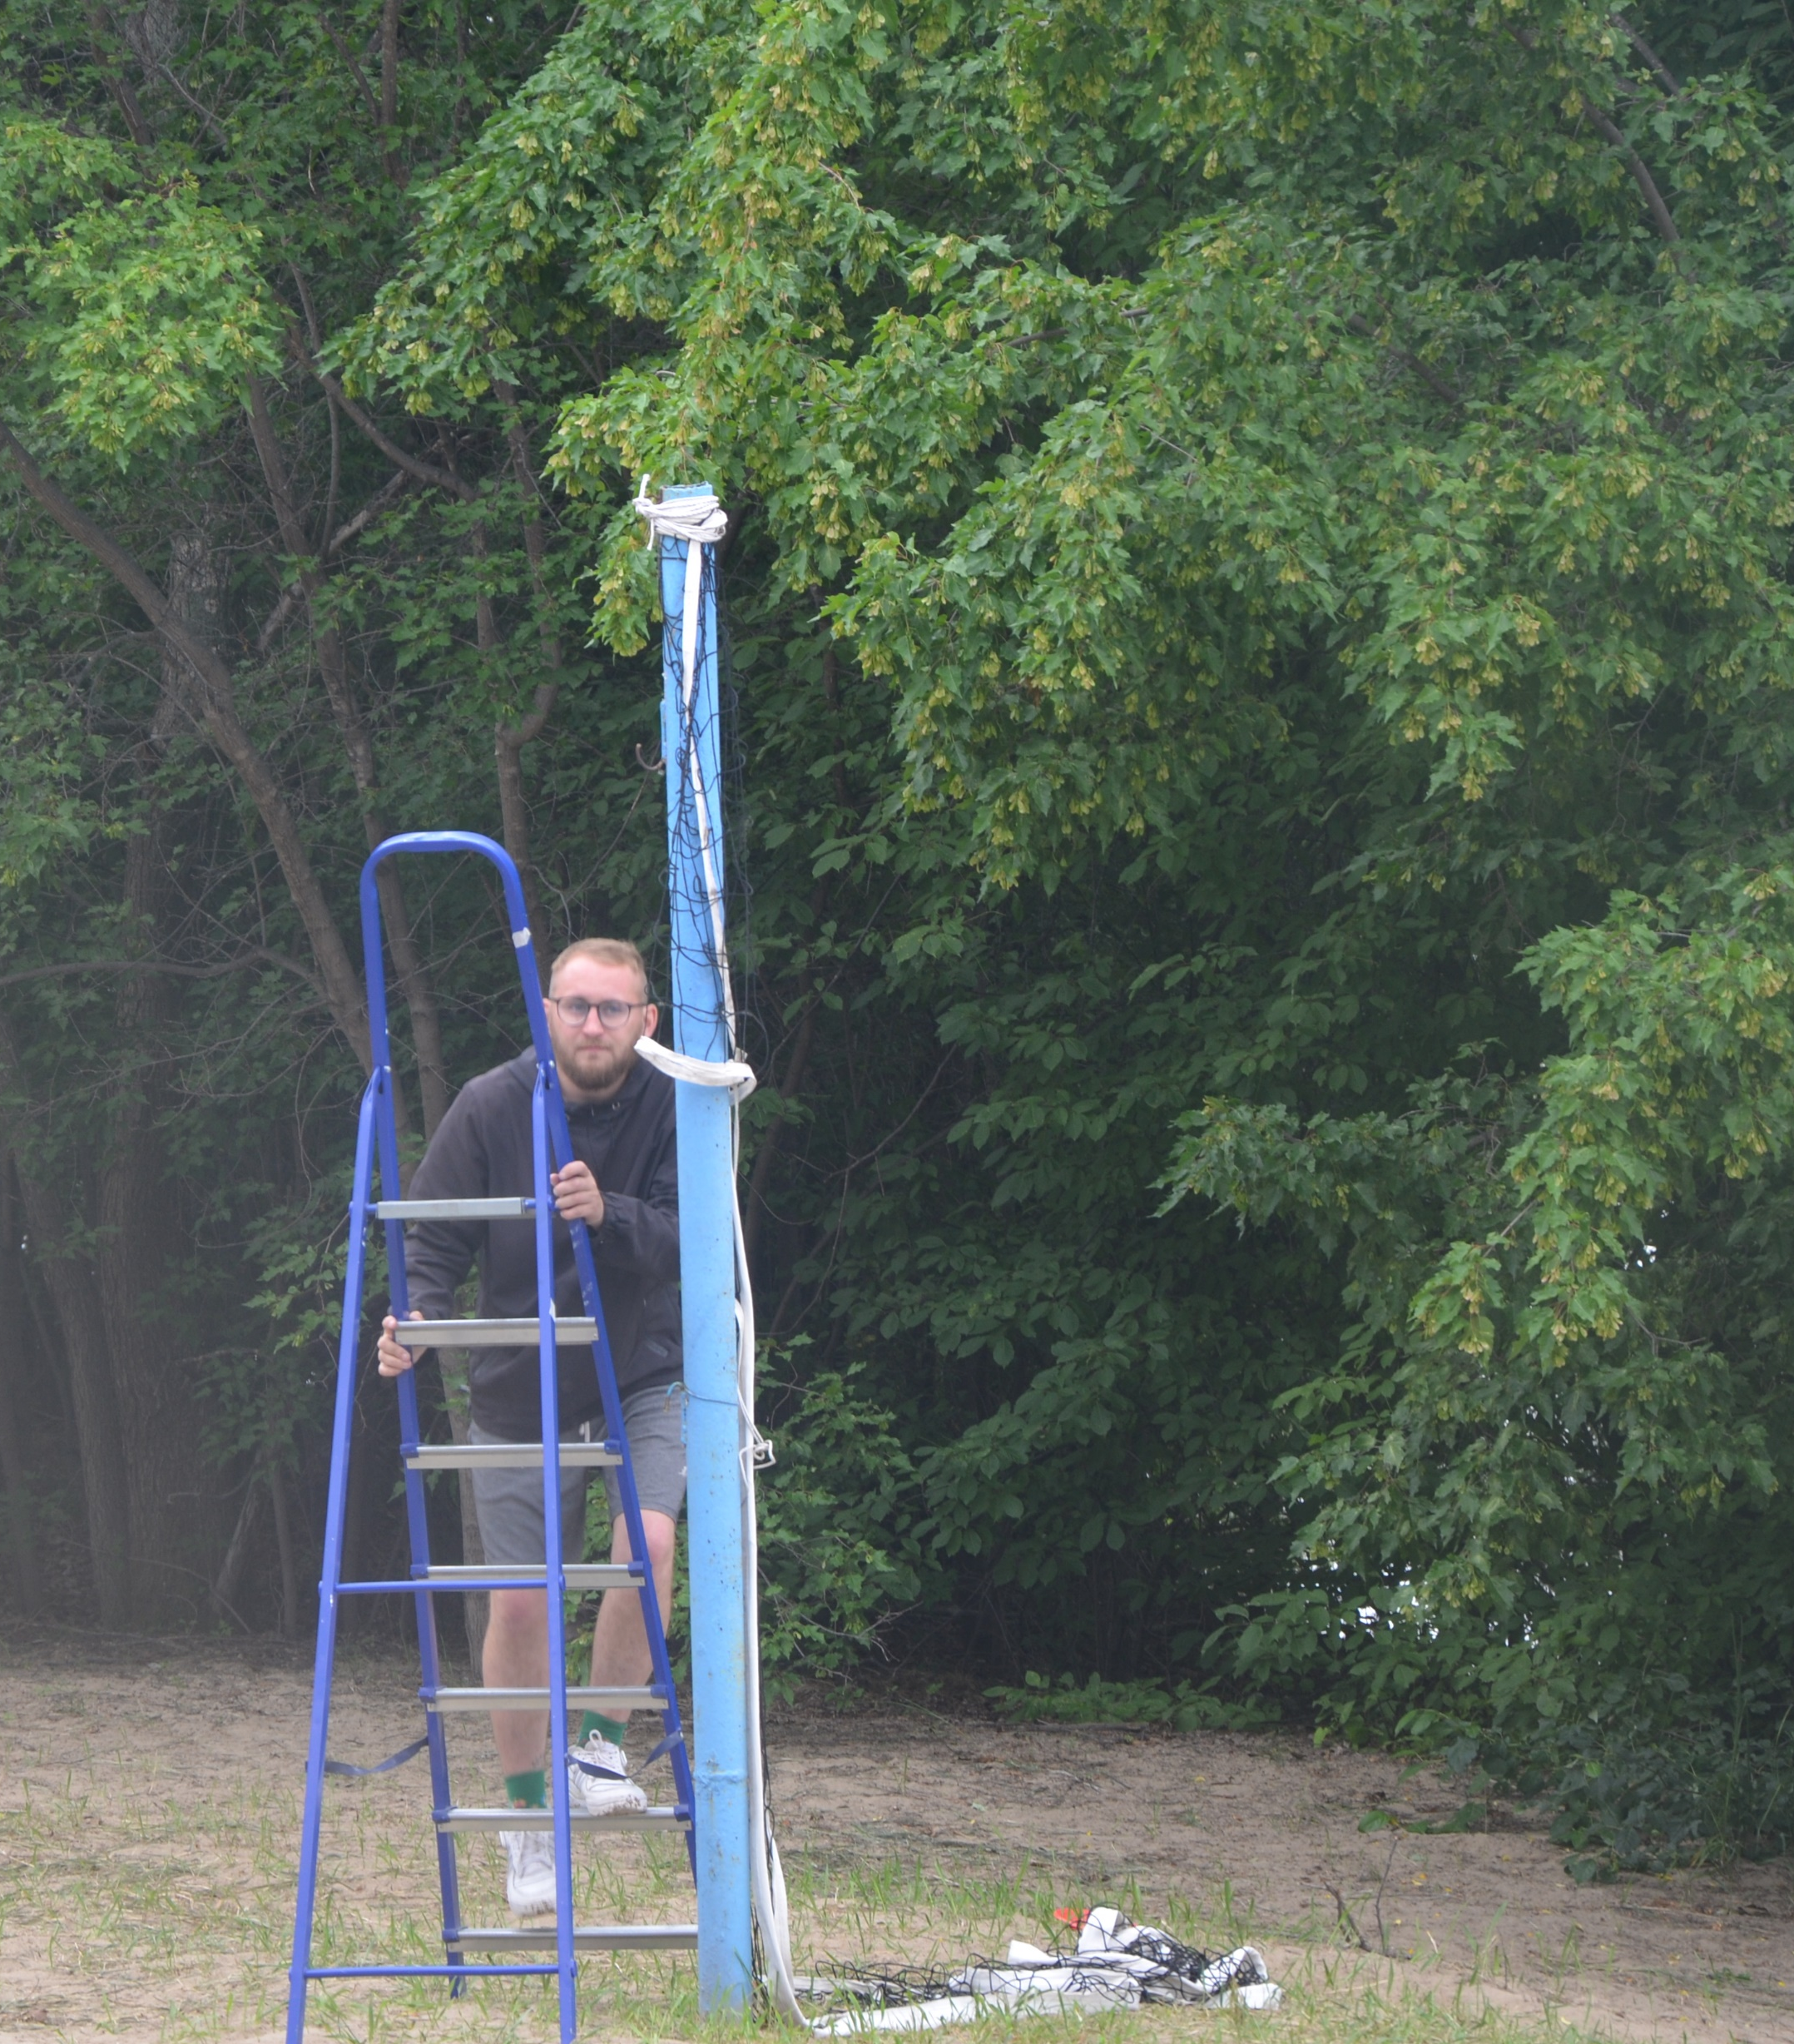
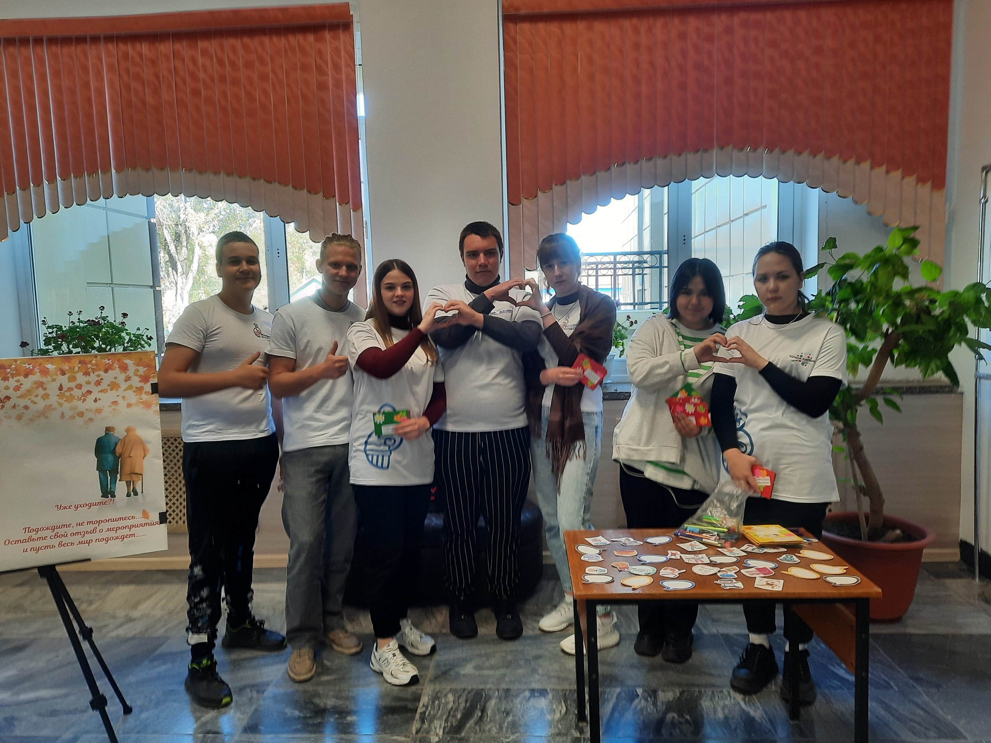
В состав Волонтерского корпуса входит:
Руководитель и координатор деятельности корпуса
Пенской Борис Борисович- главный специалист отдела культуры и молодежной политики администрации Константиновского района.
11 волонтерских объединений района, созданных при образовательных организациях района.

Slide 3
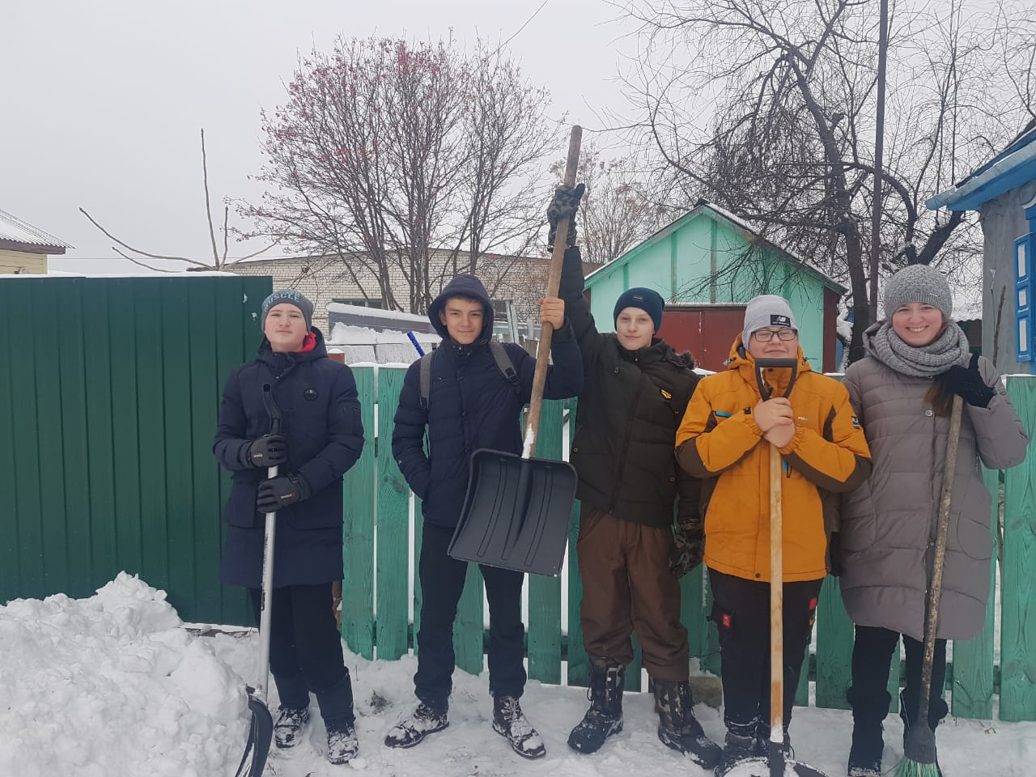
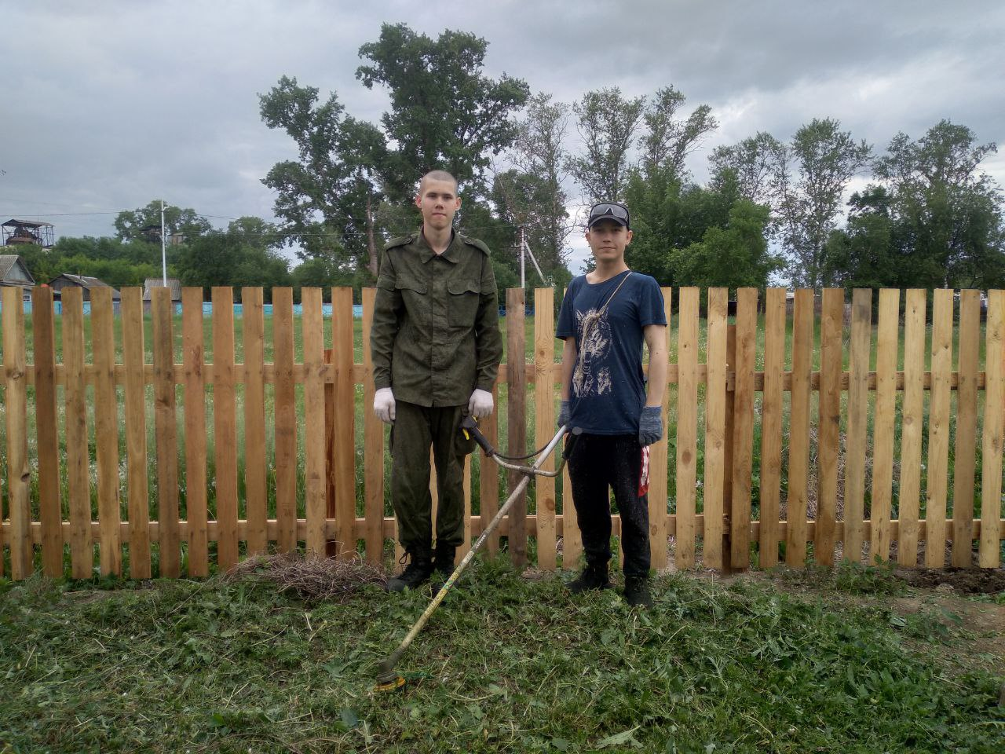
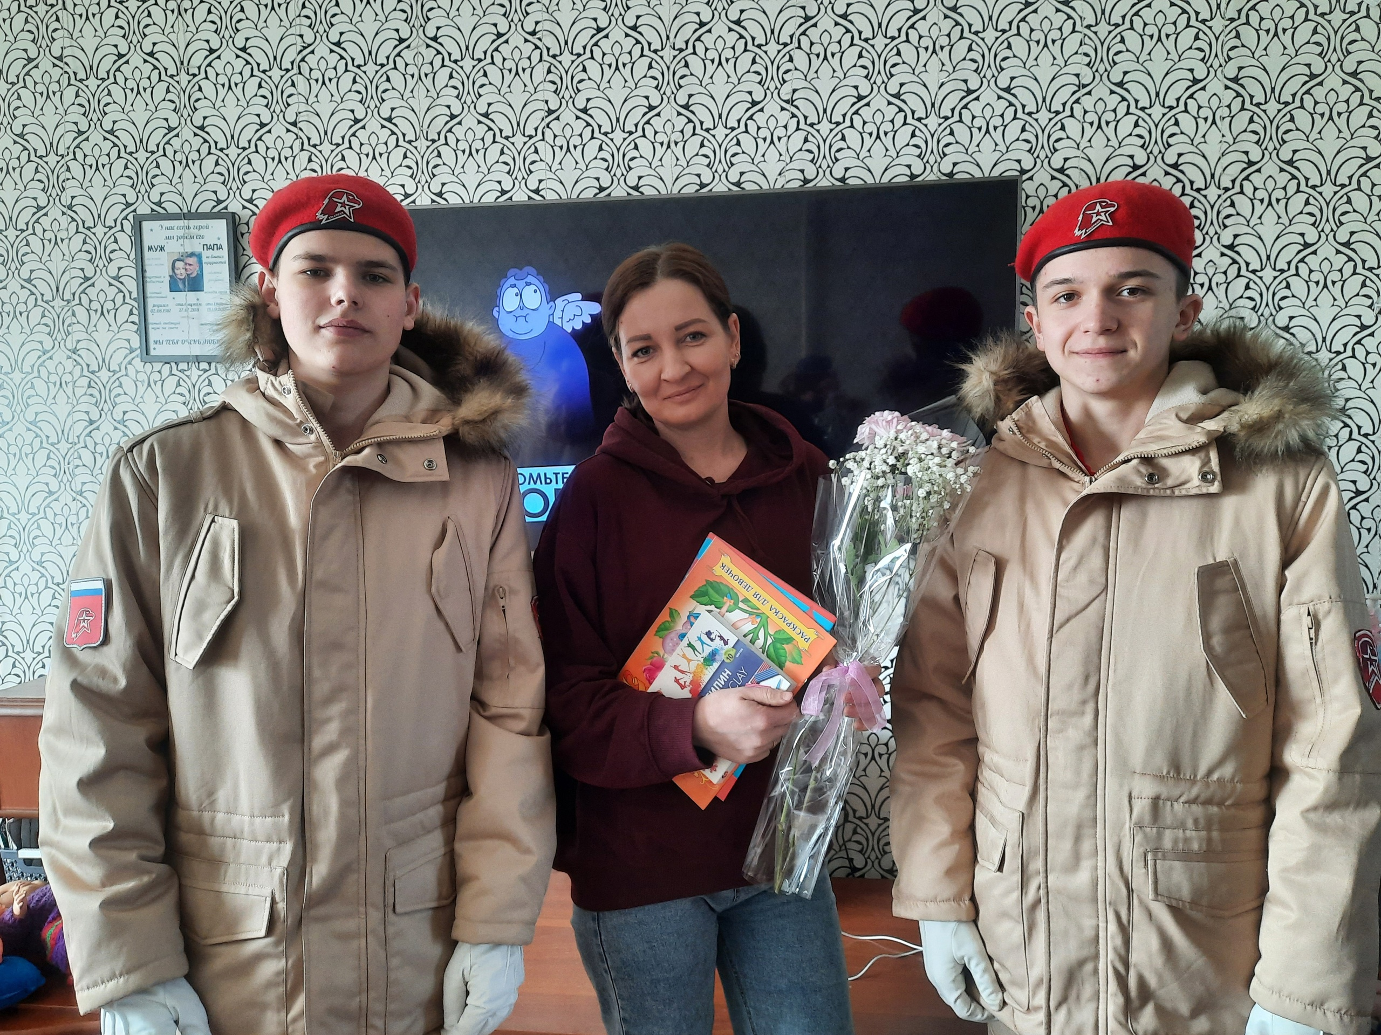
Деятельность
Волонтерского корпуса.
Помощь семья военнослужащим в рамках работы штаба #МыВместе.
За 2023 год было принято 33 обращения , и каждому была оказана всевозможная поддержка и помощь.

Slide 4
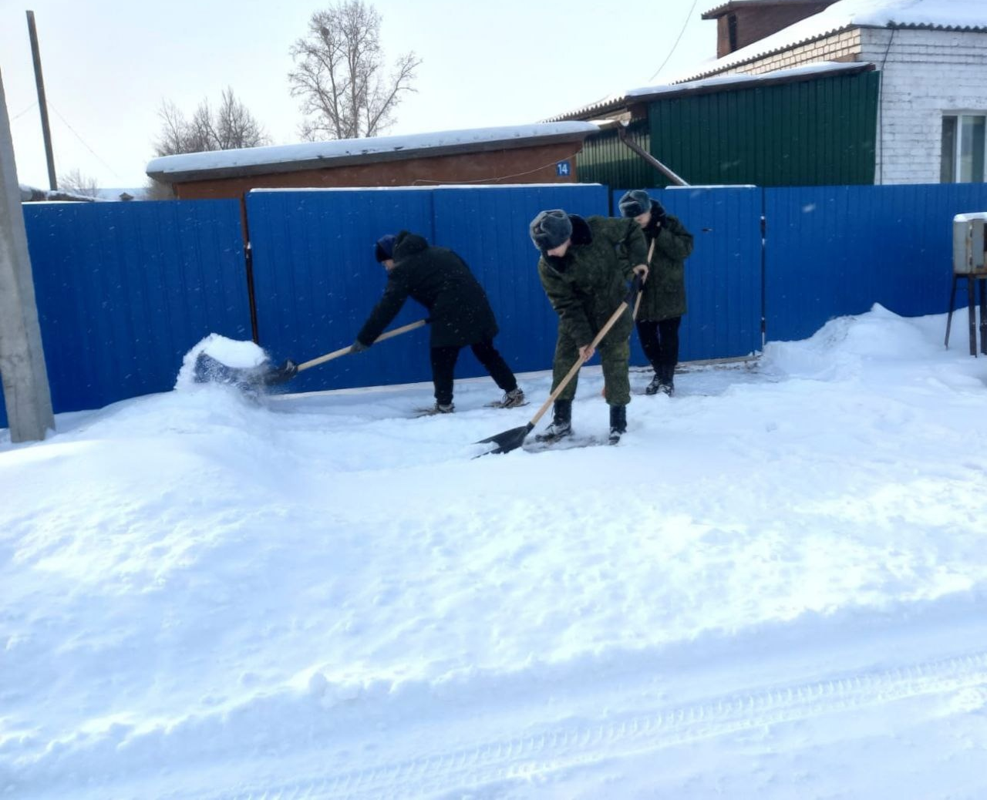
Деятельность
Волонтерского корпуса.
Помощь людям, находящимся в сложной жизненной ситуации.

Slide 5
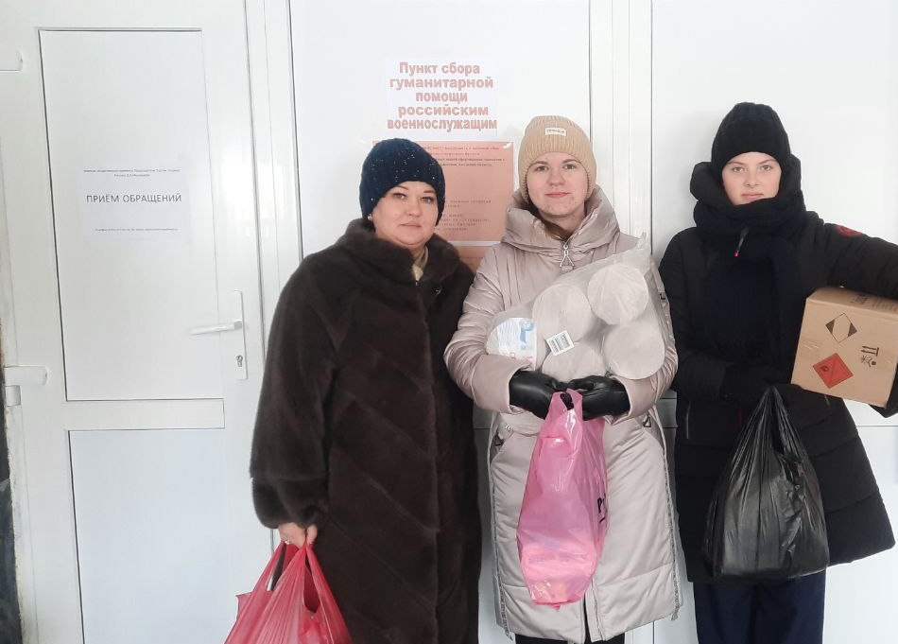
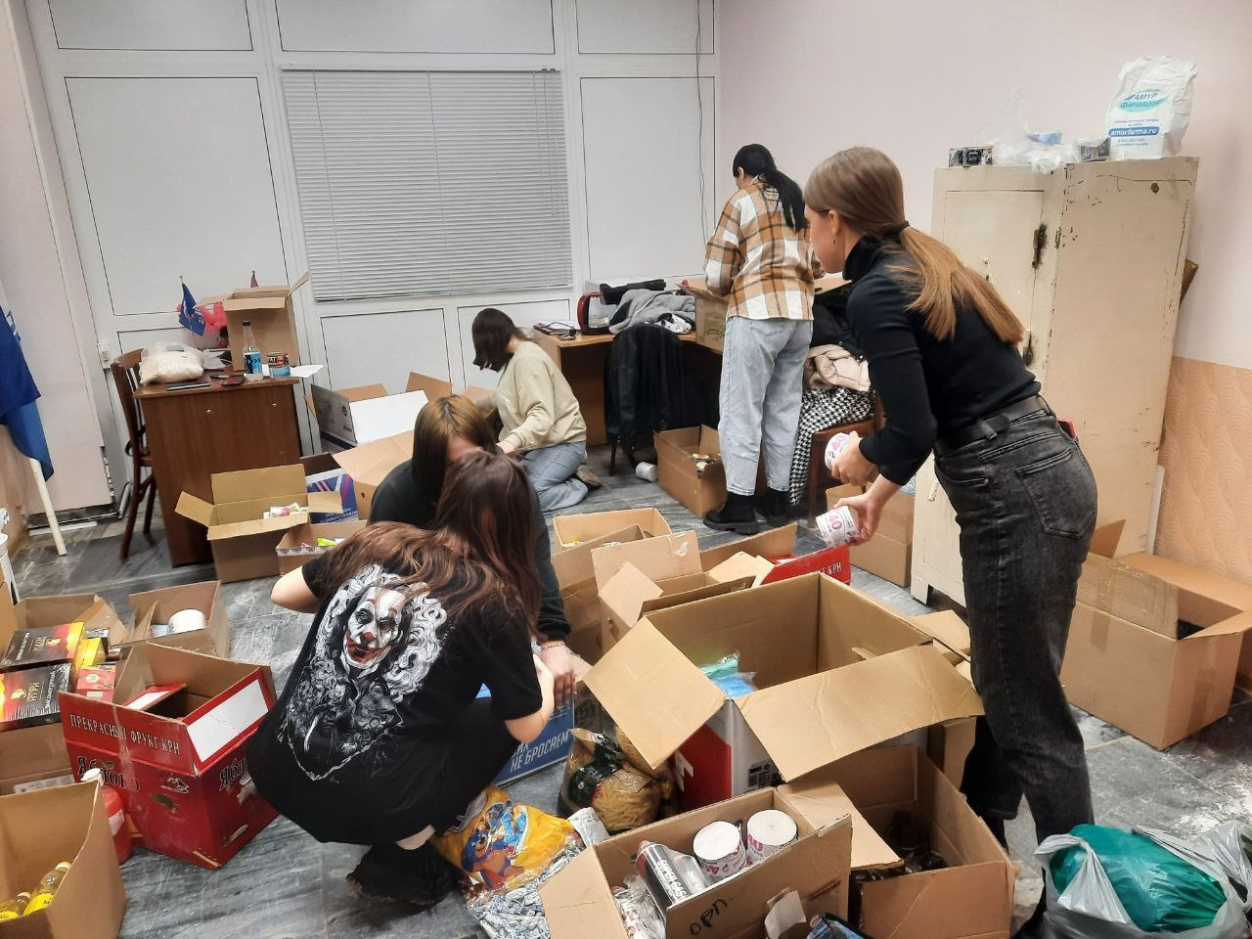
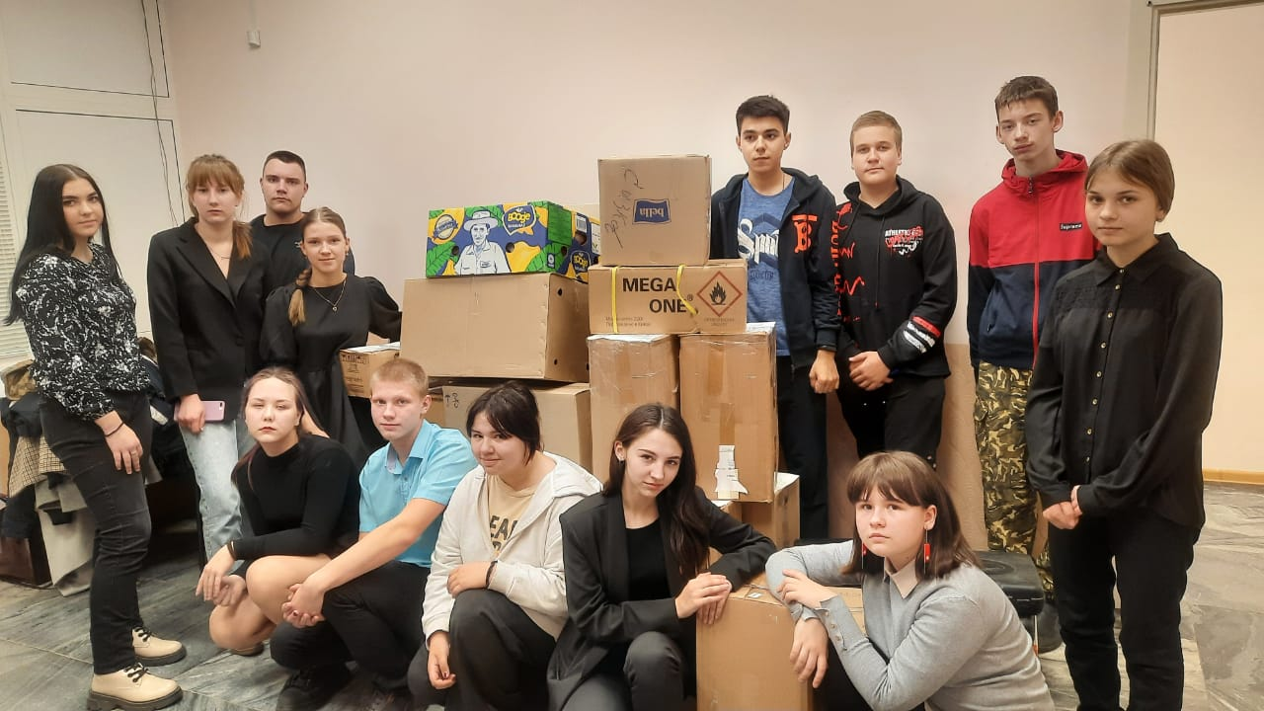
Деятельность
Волонтерского корпуса.
Сбор и сортировка гуманитарной помощи в зону СВО, в рамках работы штаба #МыВместе

Slide 6
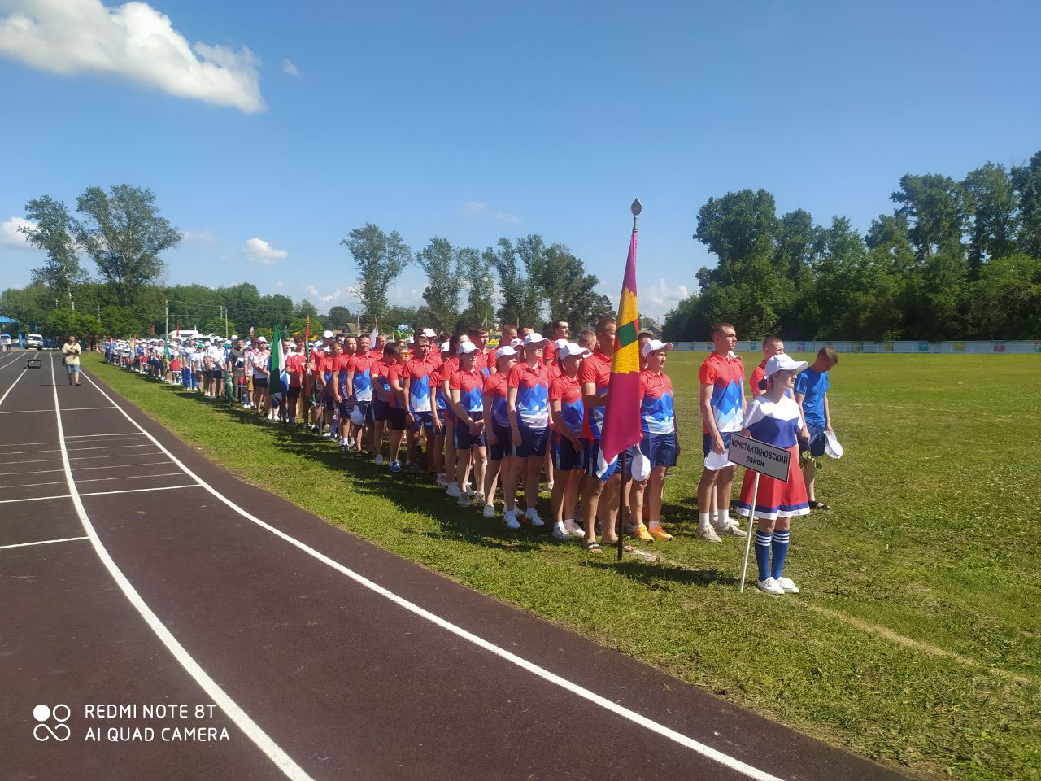
Деятельность
Волонтерского корпуса.
Спортивные мероприятия.
В 2023 году С. Константиновка принимала XXXVII областную сельскую комплексную спартакиаду.
Более 40 волонтеров приняло участие и помогало в проведении такого большого события.

Slide 7
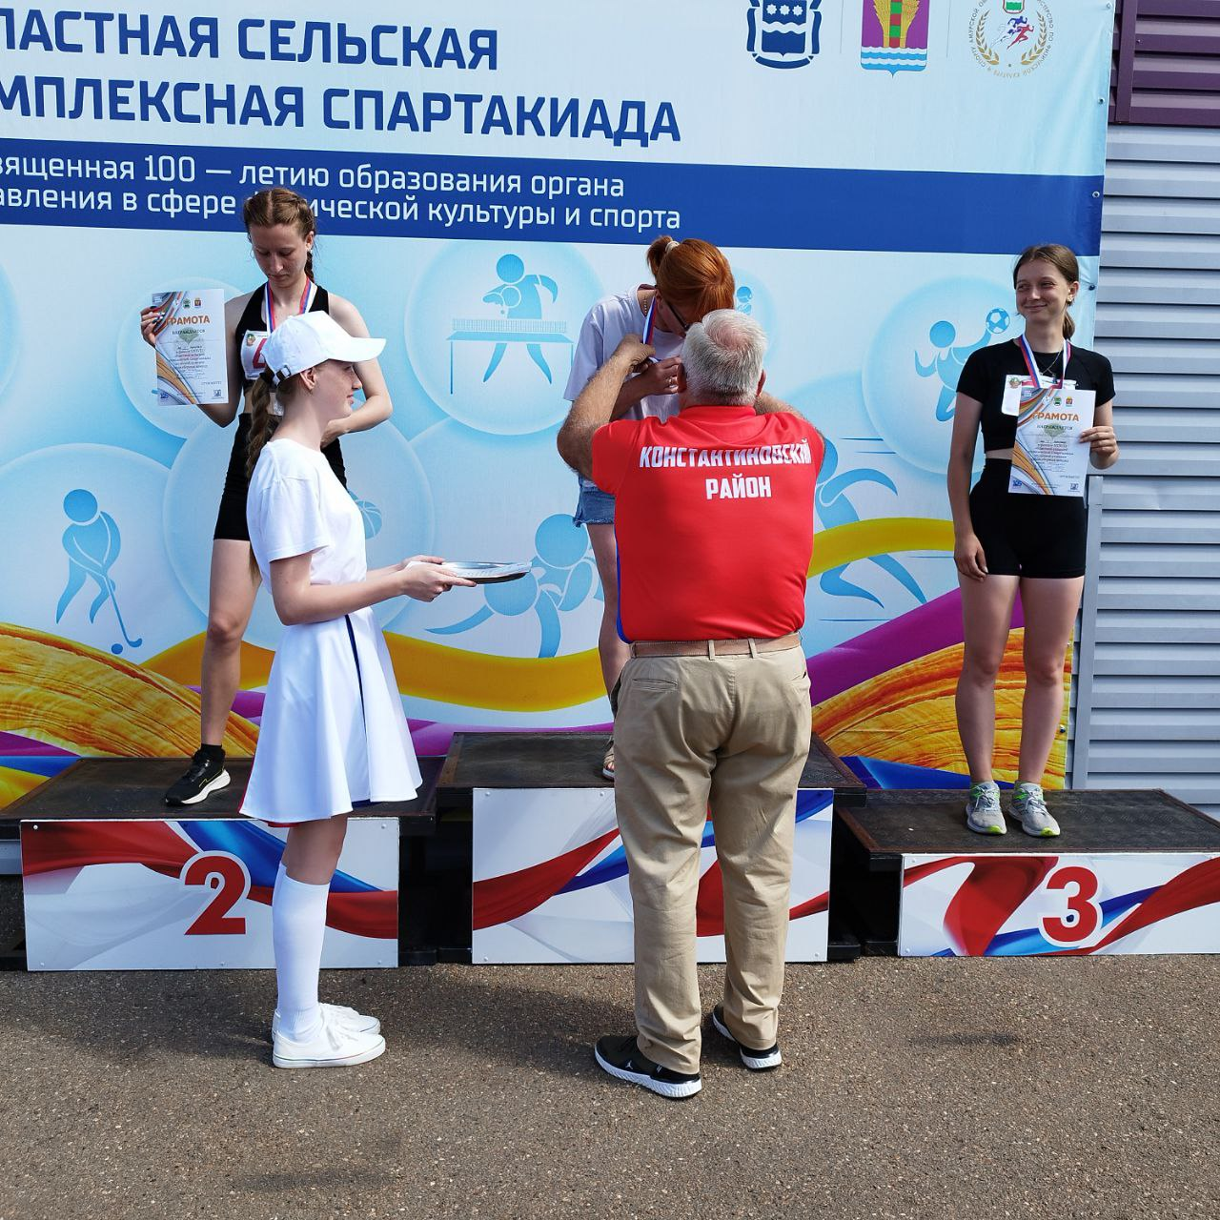
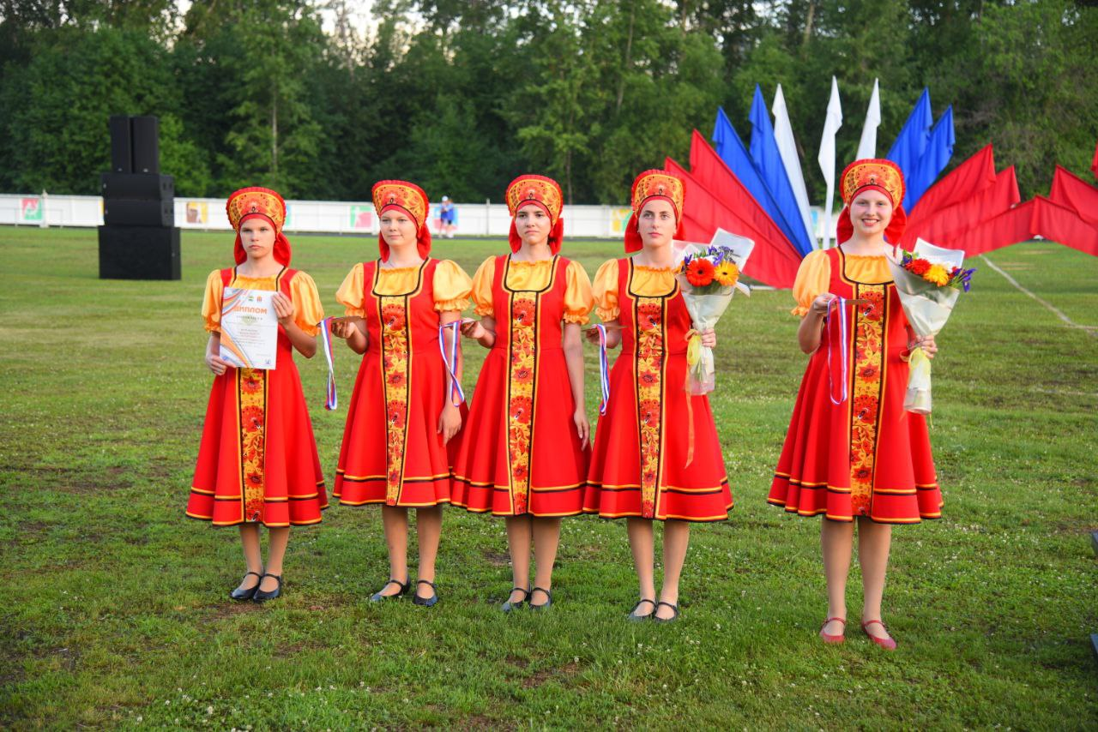
Деятельность
Волонтерского корпуса.

Slide 8
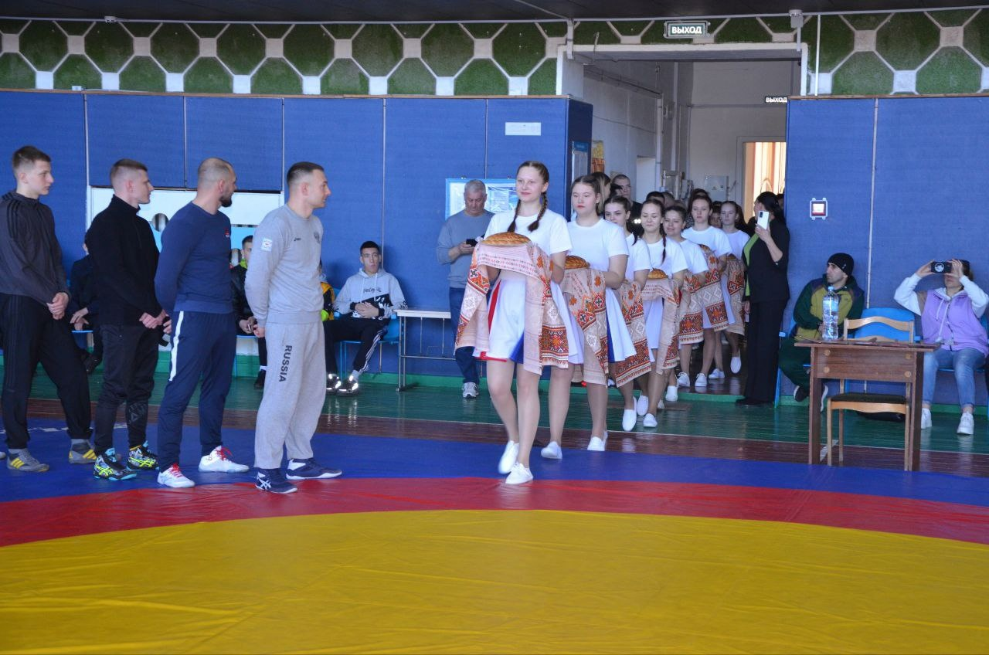
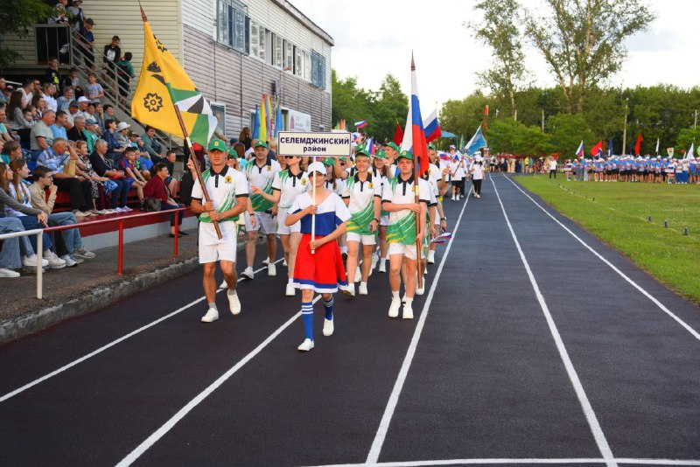
Деятельность
Волонтерского корпуса.

Slide 9
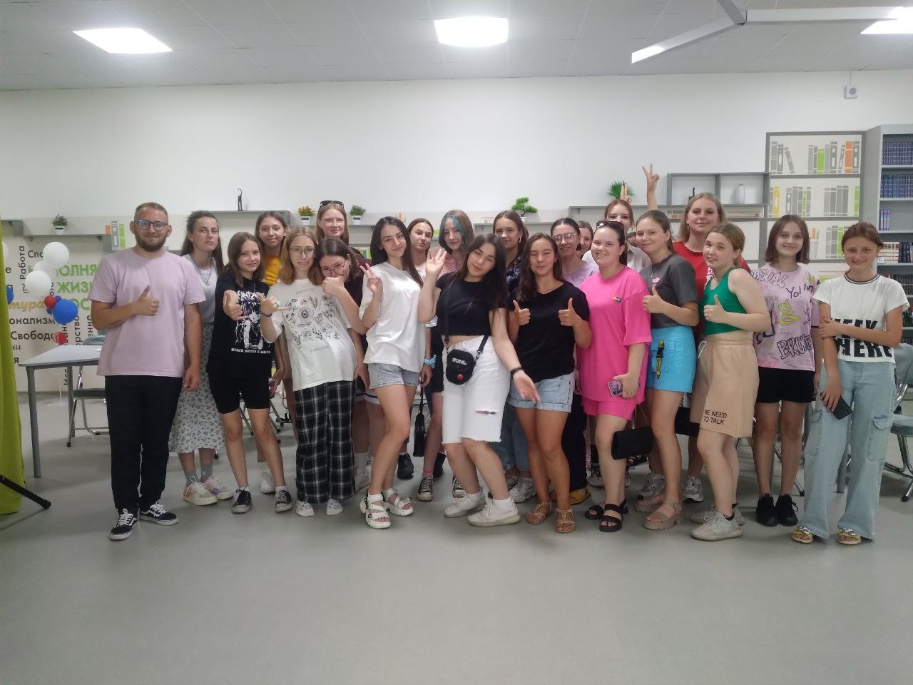
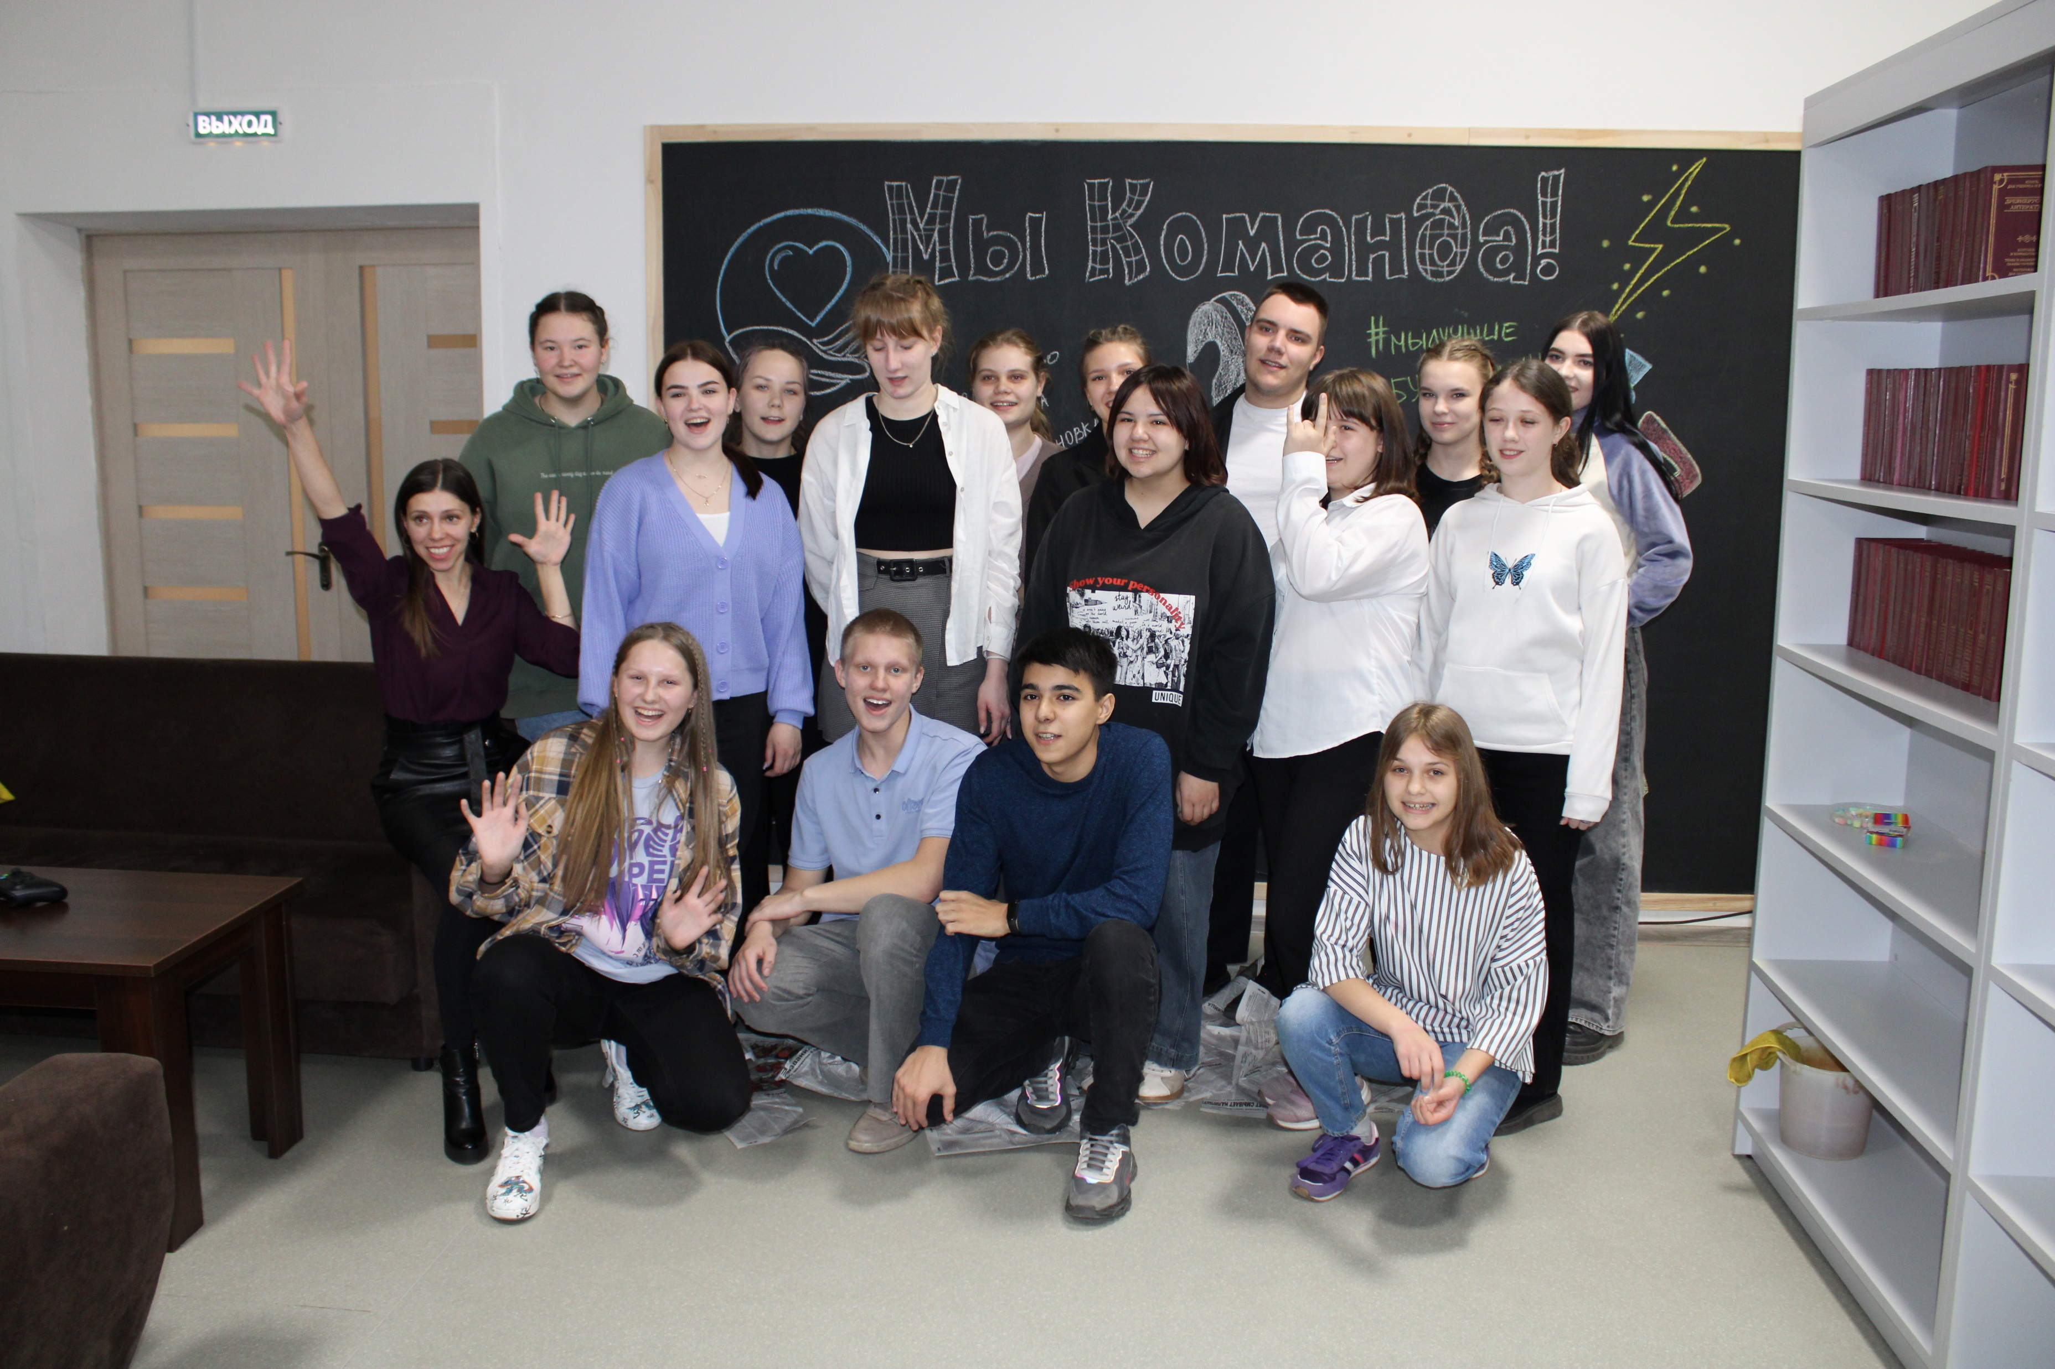
Деятельность
Волонтерского корпуса.
Культурно-досуговые мероприятия

Slide 10
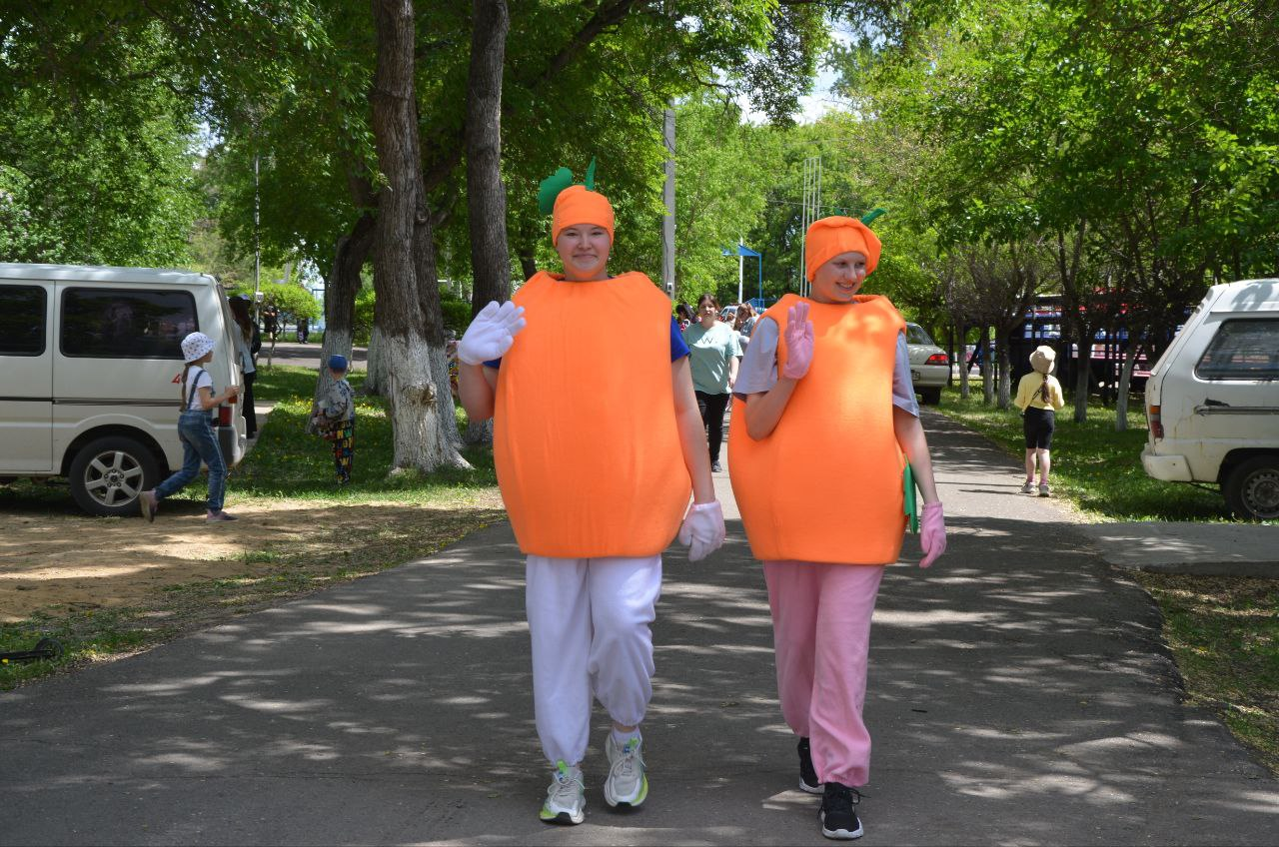
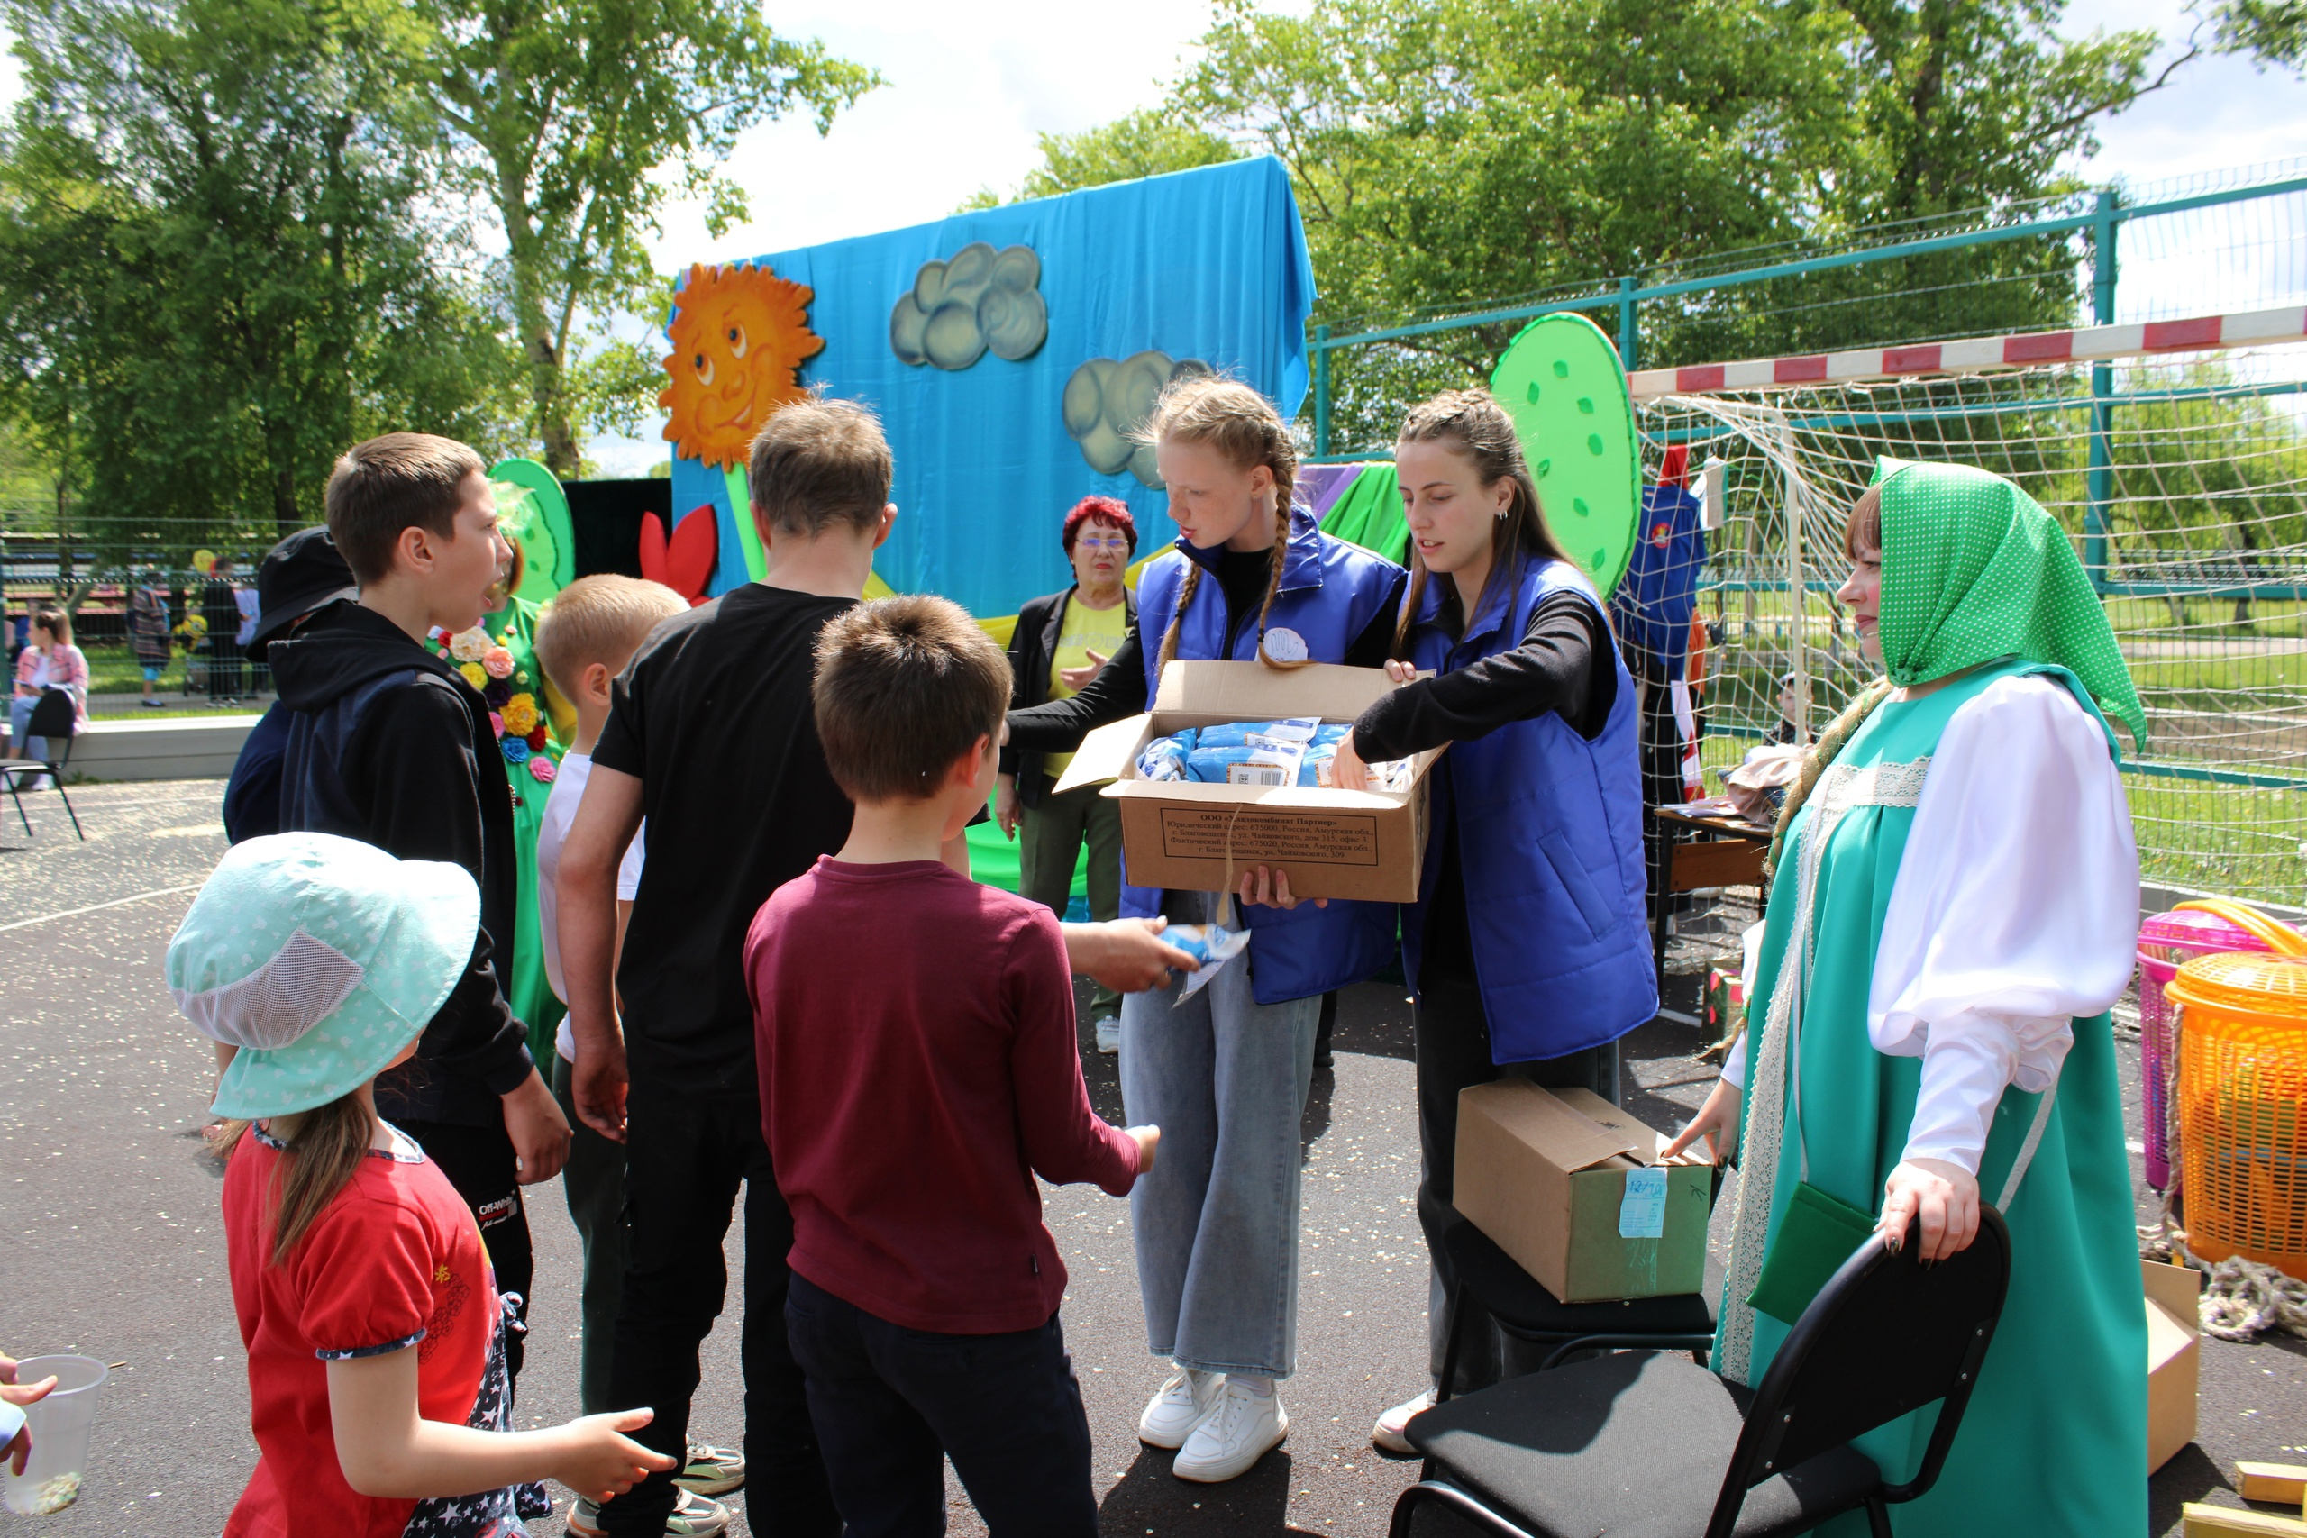
Деятельность
Волонтерского корпуса.

Slide 11
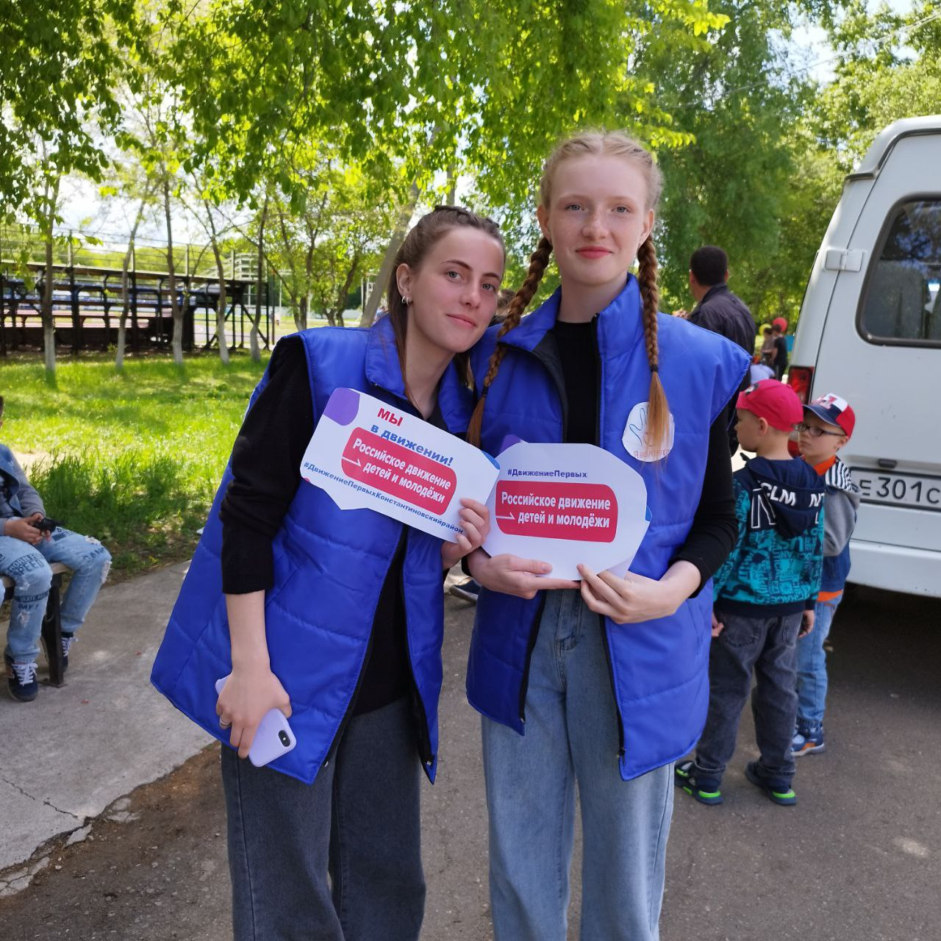
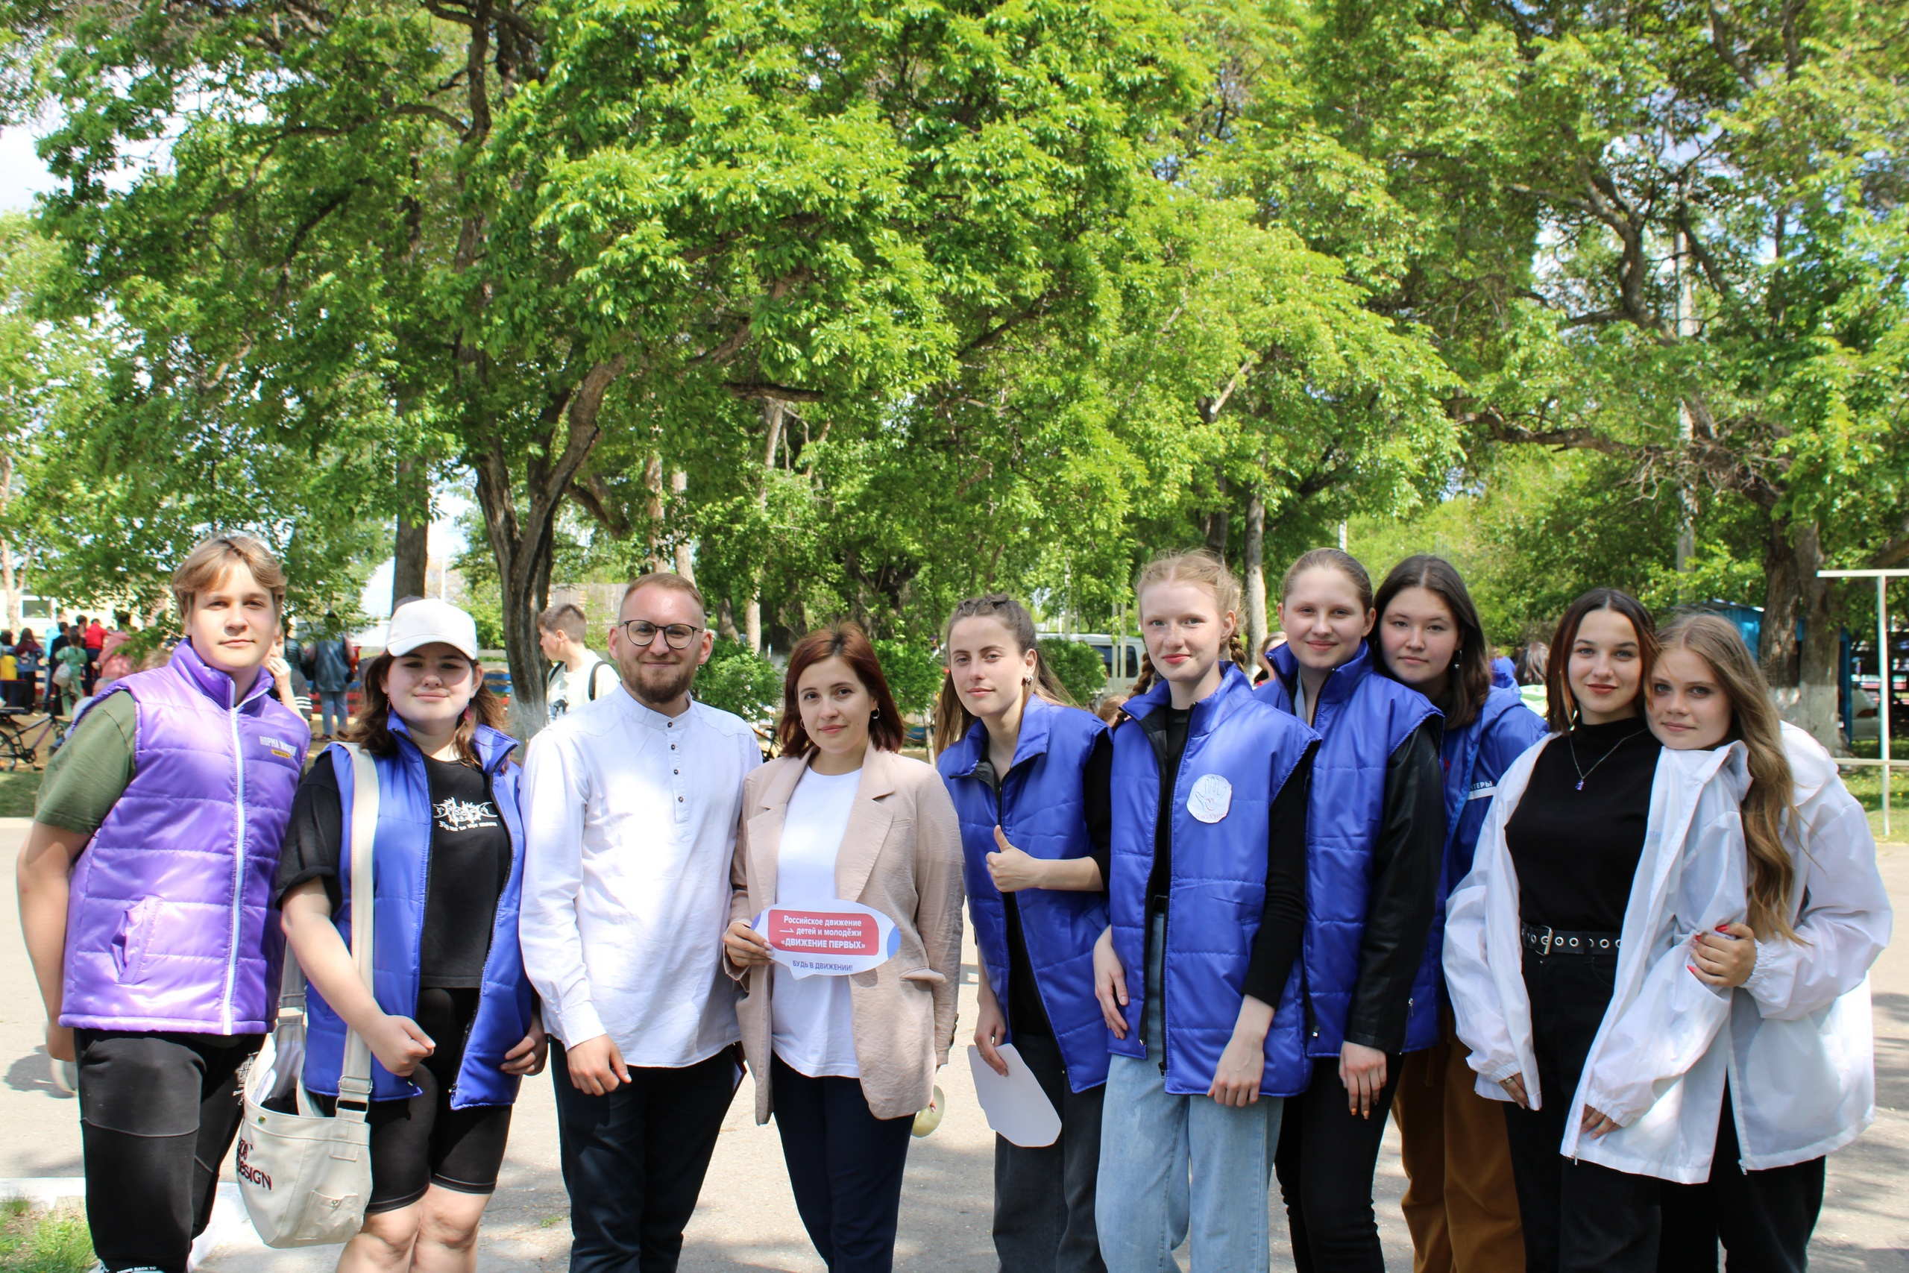
Деятельность
Волонтерского корпуса.

Slide 12
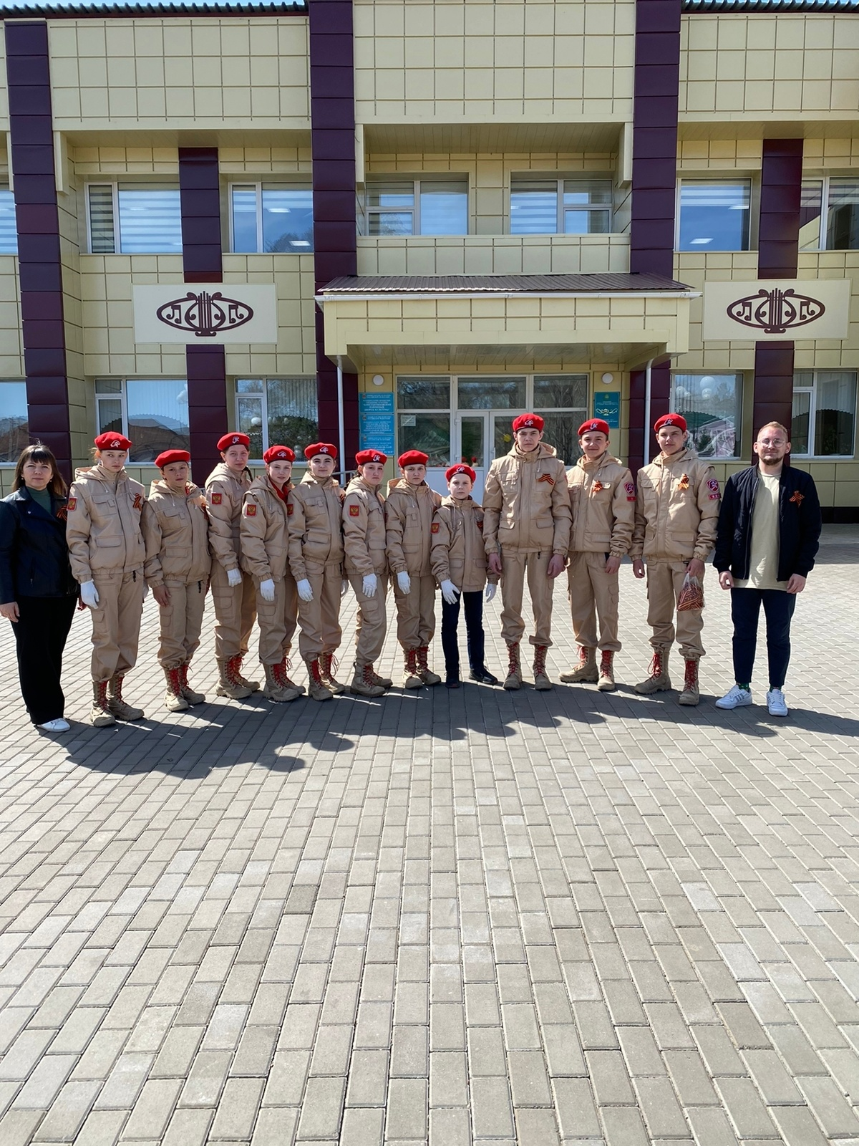
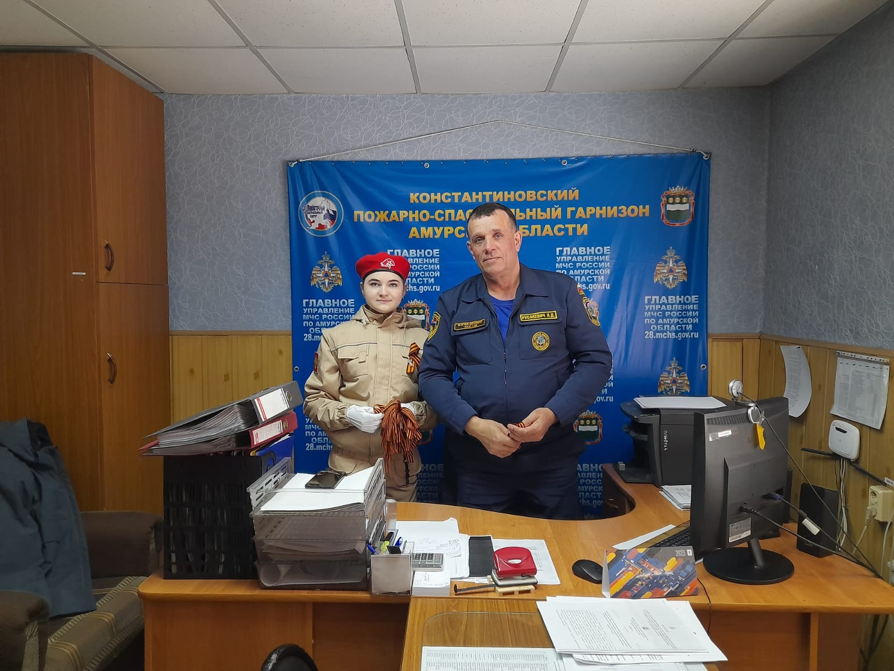
Деятельность
Волонтерского корпуса.
Патриотические мероприятия

Slide 13
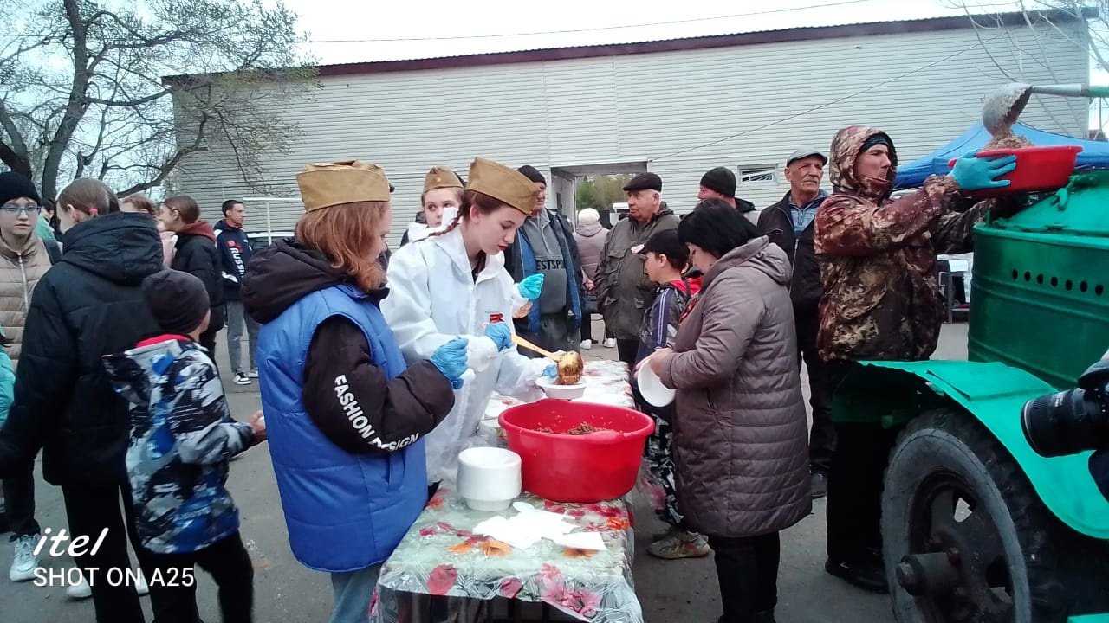
Деятельность
Волонтерского корпуса.

Slide 14
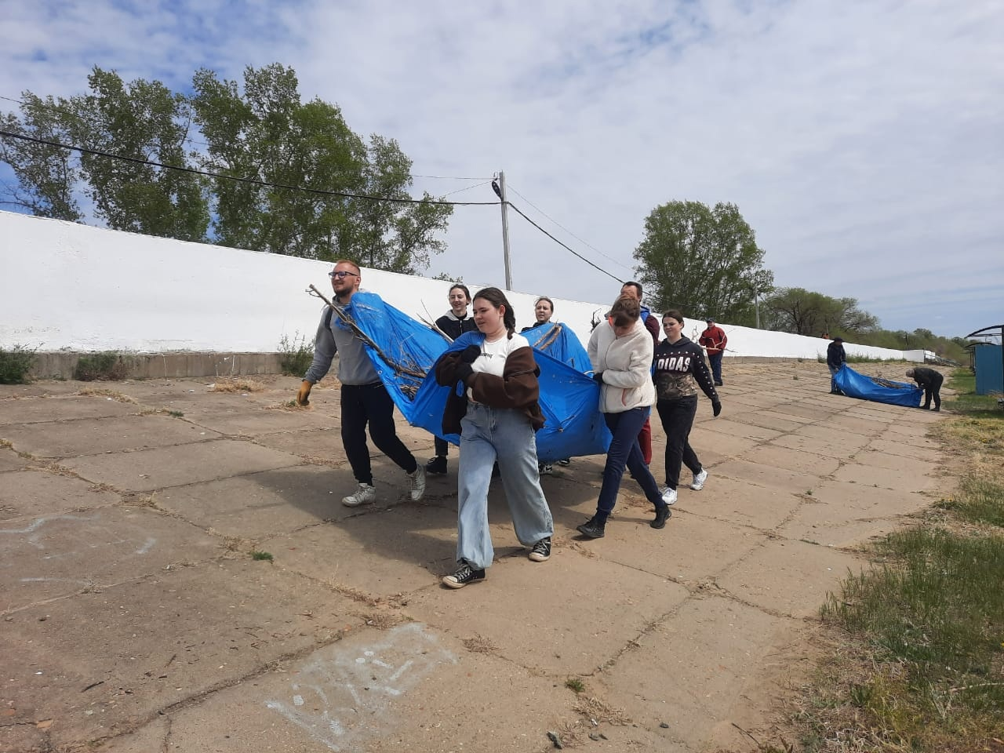
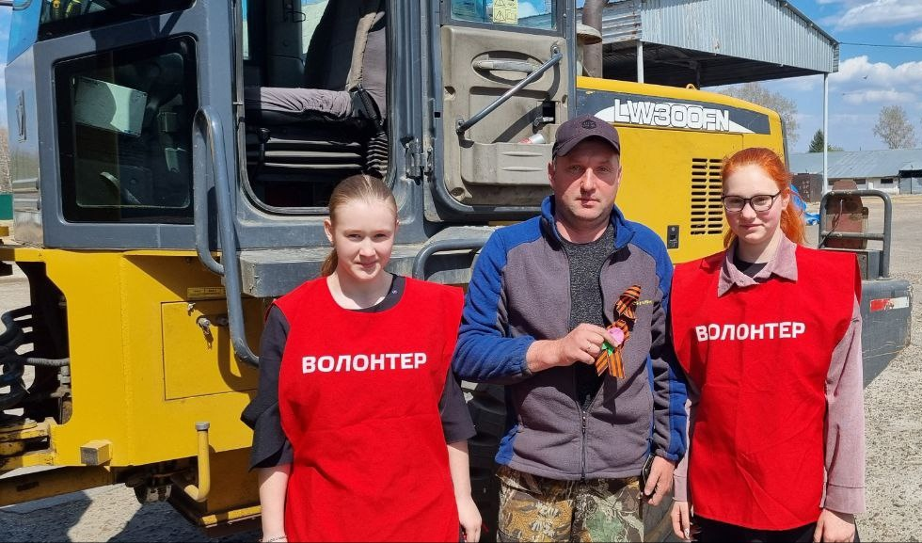
Деятельность
Волонтерского корпуса.

Slide 15
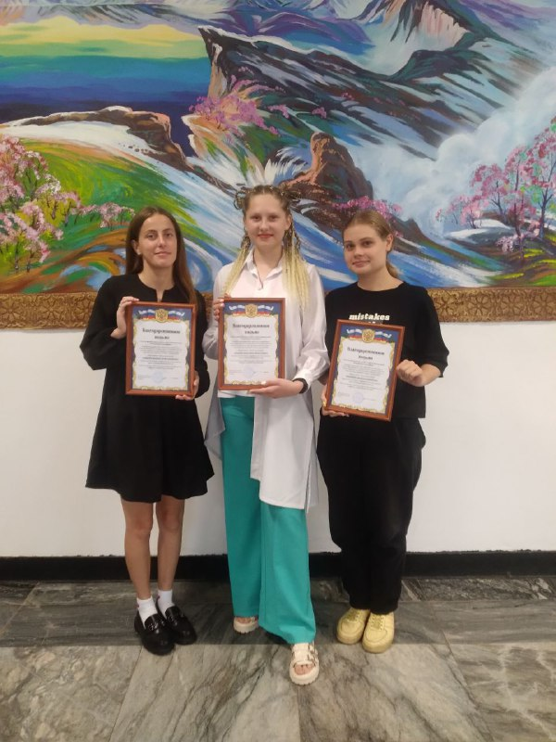
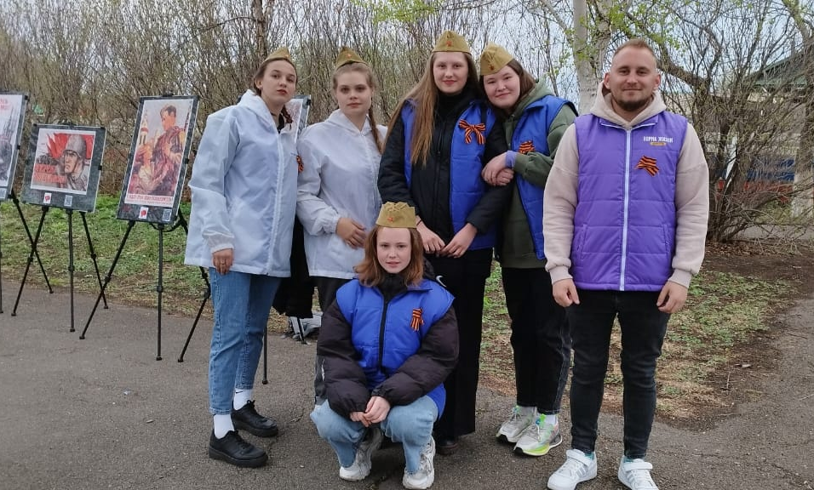
Деятельность
Волонтерского корпуса.

